Slide 1


MEDIActive Youth: Informing the Balkans
Медиумска писменост: Навигирање низ ерата на информациите
Во денешниот динамичен свет, разбирањето на вестите е поважно од кога било.

Slide 2
Дефинирање на медиумска писменост
Критичка анализа
Повеќе од само проверка на факти
Разбери ги мотивите
Способност да се анализираат новинарските извори, да се препознаат пристрасностите и да се процени точноста на информациите.
Не се задржува само на проверката на факти, туку вклучува и препознавање на различни видови новинарска содржина: вести, уреднички текстови, мислења и спонзорирана содржина.
Поттикнува размислување за причините зад приказните: дали целта е да се информира, убеди или забавува? Дали постојат политички, комерцијални или идеолошки мотиви?

Slide 3

Улогата на вестите во општеството
Го обликува јавното разбирање
Ги информира граѓаните за настани и прашања – од локално до меѓународно ниво.
Алатка за одговорност
Ги држи моќните институции одговорни преку известување за работата на владата и корпоративните практики.
Поттикнува општествена поврзаност
Ги поврзува заедниците преку споделени информации и го промовира заемното разбирање.

Slide 4



Зошто медиумската писменост е поважна од кога било
Интернетот ја демократизираше информацијата, но истовремено создаде средина во која дезинформациите, пропагандата и сензационализмот напредуваат.
Преголем број информации
Дезинформации и „лажни вести“
Овластување на поединците
Станува сè потешко да се разликуваат доверливи информации од неточни или пристрасни приказни.
Се шират брзо, поттикнувајќи страв, гнев и забуна, со вистински последици во реалниот живот.
Им дава моќ на луѓето да донесуваат информирани одлуки врз основа на проверени и доверливи информации.

Slide 5

Практични примени на медиумската писменост
01
Проверка на изворот
Провери го потеклото на веста и угледот на медиумот за да се увериш во неговата професионалност.
02
Вкрстување на информации
Не се потпирај само на еден извор – спореди ја информацијата со други доверливи медиуми.
03
Разбирање на пристрасностите
Препознај дека сите медиуми можат да имаат одредена пристрасност; читај содржини од различни гледишта.
04
Алатки за проверка на факти
  Користи веб-страници како Google Fact Checking или International Fact-Checking Network за проверка на точноста на информациите.
05
Одговорно споделување
Провери ја доверливоста на содржината пред да ја споделиш на социјалните мрежи за да помогнеш во намалување на дезинформациите.

Slide 6
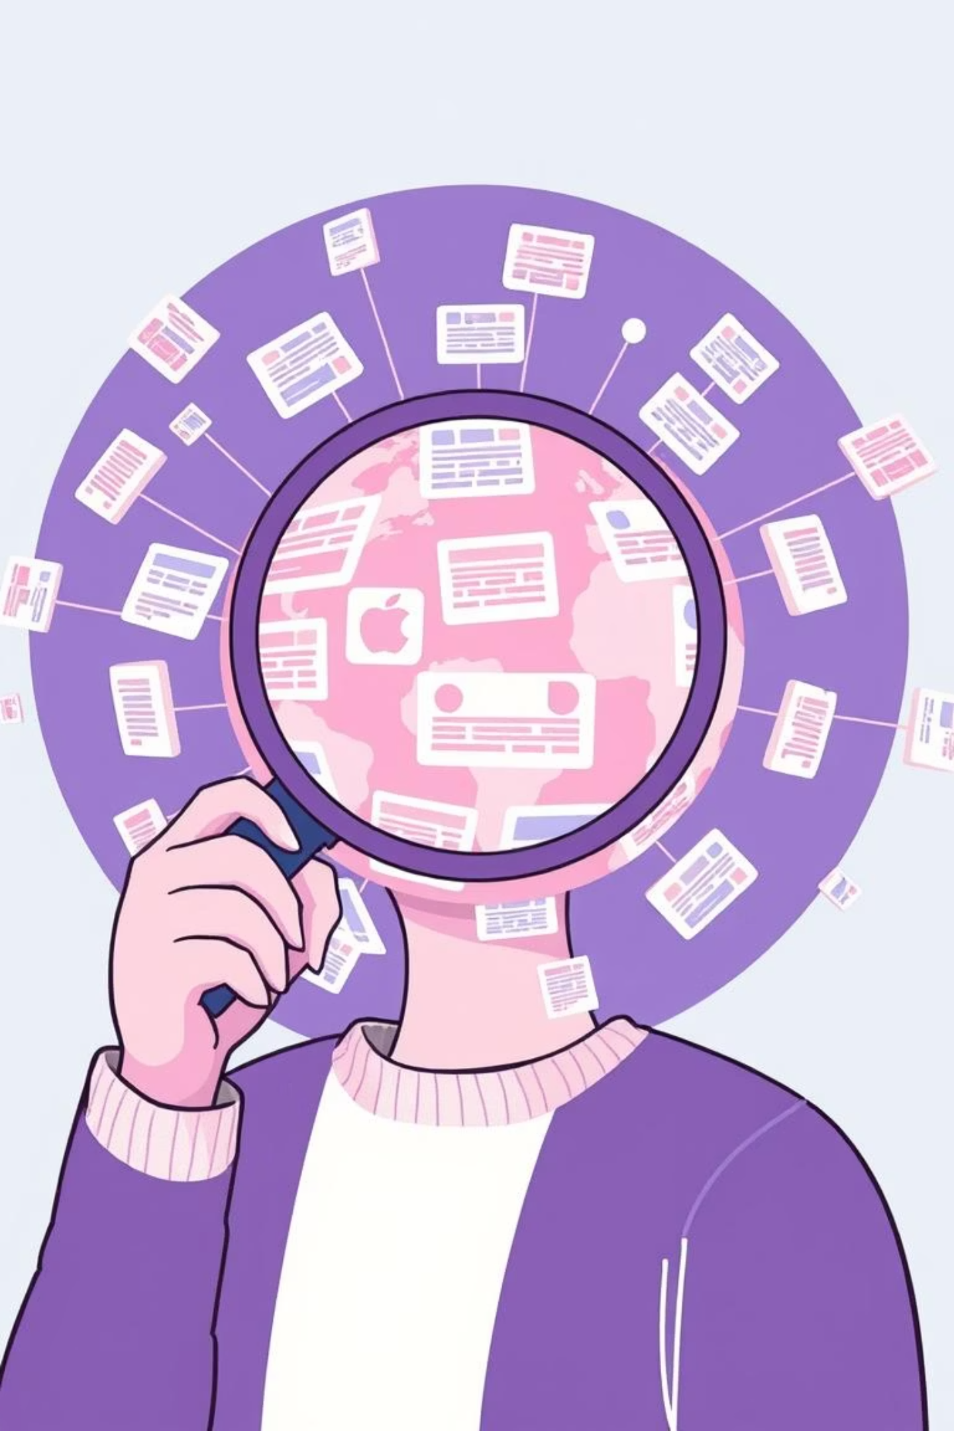



Создавање информирани граѓани
Заклучок:
Развивај критичко размислување
Изгради отпорност кон дезинформации
Поставувај прашања за изворите, препознавај пристрасности и барај подлабоко разбирање – надвор од насловите.
Развивај навики за проверка и споредување на информации за полесно снаоѓање во сложениот информативен пејзаж.
Поттикнувај поинформирана заедница
Твојата способност да ја препознаеш вистината придонесува за колективното знаење и ги зајакнува демократските процеси.

Slide 7

Ви благодариме!

